Slide 1
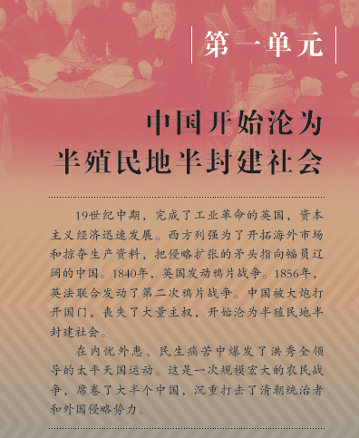
了解课本
中国近代史的主线 —— 侵略、抗争、探索
第1课 鸦片战争
第2课 第二次鸦片战争
第3课 太平天国运动
内容新
容量大

Slide 2
西方列强
的侵略史
中国人民的抗争史
鸦片战争
林则徐虎门销烟
反侵略
反封建
第二次鸦片战争
太平天国运动

Slide 3
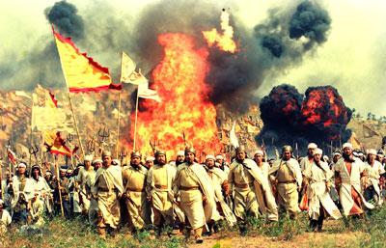
第3课 太平天国运动

Slide 4
问题1：阅读下列材料及教材“洪秀全与金田起义”正文第一段，，简要归纳答太平天国运动的背景？
材料一：鸦片战争后，鸦片走私导致白银外流、银价激涨，洋货涌入造成传统手工业破产，巨额赔款加重人民负担，所以史学家评价：太平天国运动是“鸦片战争炮声的回声”。
材料二：鸦片战争以后，清政府为了支付总计大约7000万元的战费和2000多万元的赔款，加紧搜刮人民。地丁税是清政府的主要税收，在1841年--1849年八年之间，这项税收就增加了330多万两。鸦片战争后不到十年的光景里，劳动人民实际负担比过去增加了好几倍。。1843—1850年规模较大的群众暴动有70余起，遍及十几个省。
材料三：1846年——1850年,两广地区水、旱、虫灾不断，广大劳动人民陷于饥饿和死亡的困境。
外因：外国资本主义的侵略，民族矛盾激化；
内因：清政府腐败统治，阶级矛盾激化；
诱因：连年不断的自然灾害。

Slide 5
一、 太平天国运动 爆发的原因
外国侵略
外因：外国资本主义的侵略，民族矛盾激化；
加剧
材料四 洪秀全赴广州第四次参加科举考试……偶然得到的一本宣传基督教的小册子……随后，他创立拜上帝教，以传教为名，发动群众，乘有利时机，掀起一场波澜壮阔的太平天国运动。
阶级矛盾
地主阶级
农民阶级
内因：清政府腐败统治，阶级矛盾激化；
激化
自然灾害
诱因：连年不断的自然灾害。

Slide 6
二、 太平天国运动 的发展过程
小组合作，理清脉络
请以6人学习小组为单位，历史组长负责，引领组内成员通过阅读14---17页倒数第二段内容，设计适当的图示展示出太平天国运动的发展过程，比一比哪一组的图示更加全面、形象地展示了太平天国运动的过程，时间约8分钟。

Slide 7
二、 太平天国运动 的发展过程
金田起义时，广西巡抚周天爵在一封信中写道：“二月初一日出省，带兵一百名，如驻马嵬坡，皆不愿走也；路上募一百名，又如石壕吏，未走先哭。乃于十二日甫抵武宣，而教匪偷越紫禁山而来，如虎兕出柙。……方到时县官一人，一县皆空，而纷纷向西逃者渡江船无歇时。问县（官）刘作肃有何准备？答云‘只有一绳’，则大哭。我何等福气……”
思考：这段材料说明了什么？
清军腐败不堪一击,太平军勇猛无敌。
1851.1
金田起义
太平天国运动爆发

Slide 8
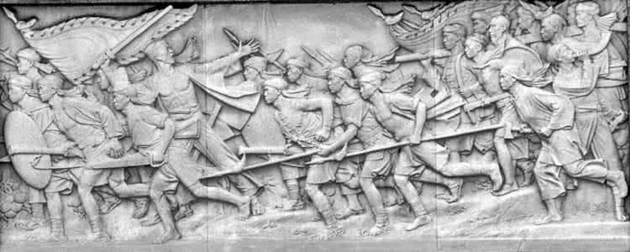
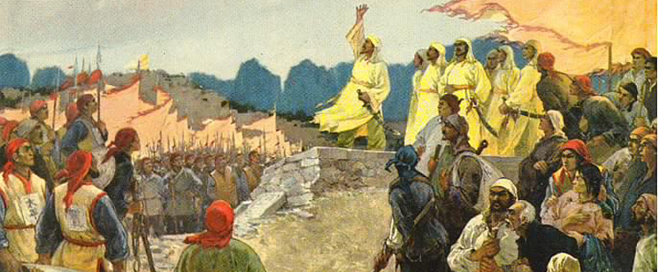
金田起义——起义爆发
1851年1月1日，洪秀全在广西桂平县金田村起义，建号“太平天国”，太平天国运动开始。
人民英雄纪念碑浮雕2——金田起义
洪秀全纪念馆壁画

Slide 9
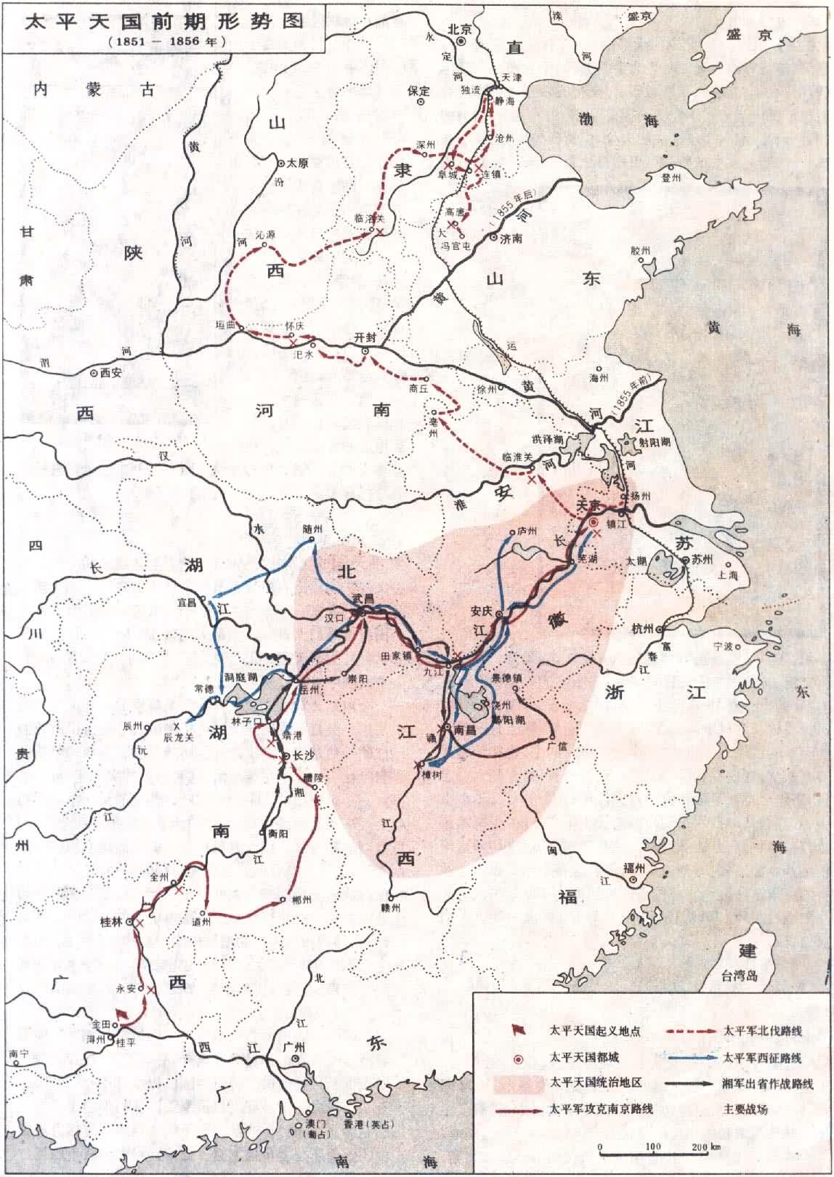
永安建制
金田起义

Slide 10
二 太平天国运动 的发展过程
洪秀全自称“天王”，攻克永安后封诸王
称号 | 东王 | 西王 | 南王 | 北王 | 翼王
人名 | 杨秀清 | 萧朝贵 | 冯云山 | 韦昌辉 | 石达开
想一想：
天王和东王在运用权力方面会出现什么问题？
1851.12
永安建制
1851.1
为后面天京事变埋下伏笔，注意课本前后内容之间的照应
金田起义

Slide 11
定都天京
1852年春，太平军从永安突围北上，冯云山和萧朝贵先后在战斗中牺牲，太平军连战连捷。
1853年3月，太平军攻克南京，改南京为天京，定为国都，同清王朝对峙。
永安建制
金田起义

Slide 12
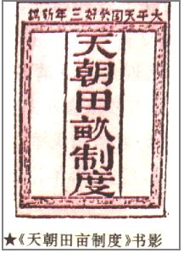
二 太平天国运动 的发展过程
材料四：“凡分田，照人口，不论男妇，算其家人口多寡，人多则多分，人寡则寡分，杂以九等……凡天下田，天下人同耕。此处不足，则迁彼处，彼处不足，则迁此处。凡天下田，丰荒相通。此处荒，则移彼丰处，以赈此荒处。彼处荒，则移此丰处，以赈彼荒处。”
1853.3
定都天京
1851.12
《天朝田亩制度》的内容是什么？想要建立的理想社会是怎样的？反映了农民阶级怎样的愿望？
它不能实现的原因是什么？
永安建制
1851.1
金田起义

Slide 13
内容
规定不分男女，按人口和年龄平均分配土地。
理想
社会
建立“有田同耕，有饭同食，有衣同穿，有钱同使，无处不均匀，无人不饱暖”的理想社会
《天朝田亩制度》中的规定体现了一种绝对平均主义的思想，这种不顾生产劳动的具体情况和实际差别，企图一律拉平，必然会阻碍或破坏生产力的发展，不符合实际，所以难以实现。
原
因

Slide 14
二 太平天国运动 的发展过程
1853.3
北伐
全盛时期
西征
1853.3
1856
定都天京
读课本P14页《太平天国运动形势示意图》，了解北征、西征路线。
思考，讨论：
太平军进展如此顺利的原因有哪些？
1851.12
永安建制
1851.1
金田起义

Slide 15
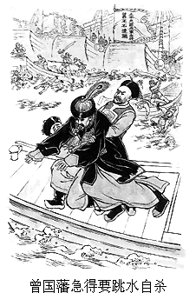
天津
北伐目的：推翻清政府
两万北伐军孤军深入，全军覆灭。
西征：巩固天京
天京
上海
西征胜利，太平天国达到全盛。
湖口

Slide 16
史书记载：
冰上冻死的北伐士兵，沿途皆有。在大堤上，或坐卧的北伐军，初看上去，像熟睡，实际已被冻死。但北伐军仍与敌人顽强搏斗，连清军将领僧格林沁也不得不承认其“万分穷乏，断绝粮米，但或战或守，从容不迫，毫不溃乱。”
林凤祥经常与数倍于己的敌军短兵相接，坚持了10个月，最后被俘，临刑前目光直视，毫不畏惧。

Slide 17
说说太平天国迅速发展的原因。
主观方面：
①这是一次反对清朝反动统治的战争，赢得广大人民群众的拥护和支持。
②太平军有严密的组织和严明的军纪，具有英勇顽强斗争的坚强意志。
③坚强的领导核心，灵活主动的战备战术。
客观方面：
清军腐败不堪一击。

Slide 18
二 太平天国运动 的发展过程
1853.3
北伐
全盛时期
西征
1853.3
1856
定都天京
1851.12
永安建制
1851.1
金田起义

Slide 19
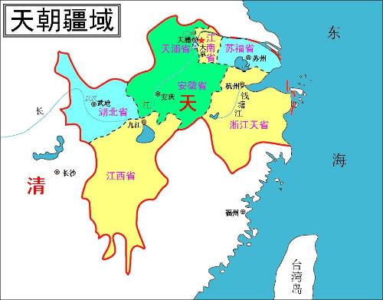
进入全盛
太平天国其疆域最广阔之时曾占有中国半壁江山，其势力发展到18个省，太平天国实际控制的区域发展到23个府州，总共面积一百五十多万平方公里。

Slide 20
二 太平天国运动 的发展过程
1853.3
北伐
全盛时期
由盛转衰
西征
天京事变
1853.3
1856.9
1856
定都天京
1851.12
永安建制
1851.1
金田起义

Slide 21
由盛转衰——天京事变
经过：
1856年
洪
①逼
⑤疑
④杀
②杀
③责
⑥走
⑦被灭
杨
韦
石
太平天国领导集团内部争权夺利的斗争

Slide 22
由盛转衰——天京事变
原因：
经过：
结果：
性质：
影响：
领导集团享乐腐败、争权夺利、内部矛盾尖锐
1856年
洪
①逼
⑤疑
④杀
②杀
③责
⑥走
⑦被灭
杨
韦
石
朝中无将，国中无人！
太平天国领导集团内部争权夺利的斗争
由盛而衰的转折点，使天国被迫转入战略防御

Slide 23
天国悲歌
“四年(1854)正月复兴土木，于原址重建伪宫，曰宫禁。城周围十余里，墙高数丈，内外两重，外曰太阳城，内曰金龙城，殿曰金龙殿，苑曰后林苑，雕琢精巧，金碧辉煌，如大兰若状。”
定都天京后，深居简出，只有诸王能见到洪秀全；天王服上的金纽扣和皇冠加起来有8斤重。还没推翻大清，就躲进深宫，嫔妃千名以上。幼天王说他的母后就有88个，天王轿用轿夫64人，臣下见天王要三呼万岁，天王府内建有东花园、西花园等。穿靴子也有规定，天王靴，每支绣9条龙，东王靴，每支8条龙，北王每支5条，……。东王出行时役史达1700多人，官员民众不回避或者不跪倒者，立即斩首。

Slide 24
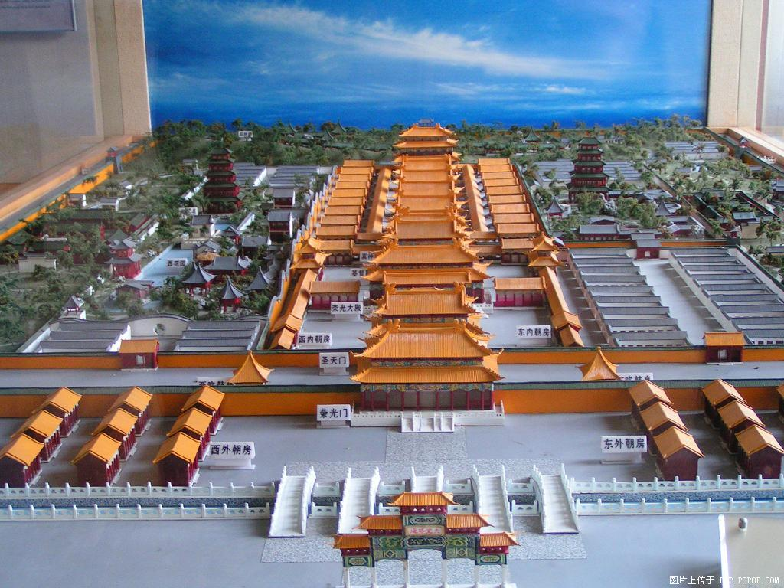
天王府模型
天王制造２４只金碗，金筷子，“筋长近尺，浴盆亦以金。”连净桶夜壶都以金造。

Slide 25
请同学们说一说，这场内讧是偶然的还是必然的？为什么？
必然的。这是由农民阶级的局限性和分散性决定的。

Slide 26
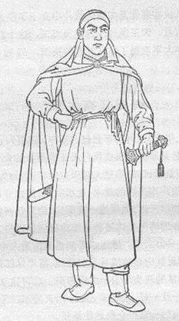
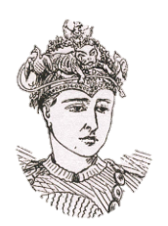
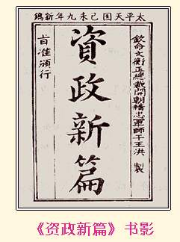
二 太平天国运动 的发展过程
1853.3
北伐
全盛时期
由盛转衰
西征
天京事变
1853.3
1856.9
1856
定都天京
重建核心
1851.12
永安建制
1851.1
金田起义
陈玉成
李秀成
《资政新篇》

Slide 27
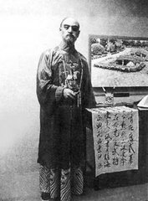
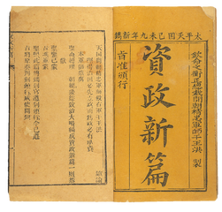
回答洪秀全巩固政权的措施、结果。
措施1
任用洪仁玕总理朝政
洪仁玕
保护私有制，发展资本主义。
没能反映农民的愿望和要求，又缺少必要的条件，没能真正实行，不能挽救危局。
结果：
《资政新篇》未能实施

Slide 28
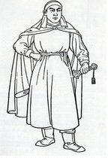
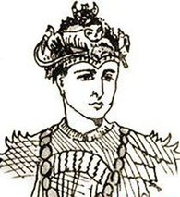
洪秀全巩固政权的措施。
措施2
提拔新将领
结果：
陈玉成、李秀成协同作战，但未能改变军事上的不利局面
陈玉成
李秀成

Slide 29
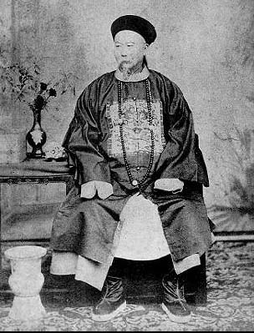
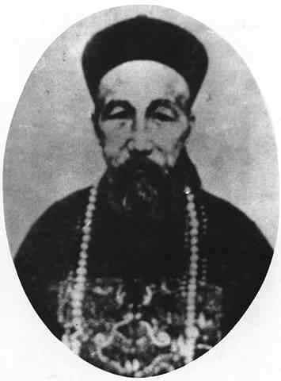
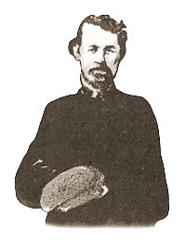
二 太平天国运动 的发展过程
湘军首领——曾国藩
淮军首领——李鸿章
“洋枪队”头目华尔

Slide 30
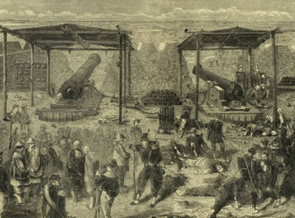
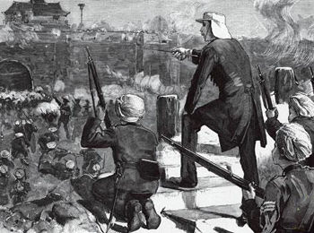
结合教材回答天京陷落的时间，影响。
1863年，曾国藩兵分三路围困南京。
1864年6月，洪秀全病逝。
清军在西洋人的帮助下建立的炮台
时间
1864年
影响
天京陷落标志着轰轰烈烈的太平天国农民运动的失败。
1864年，英国人戈登率洋枪队围攻太平军

Slide 31
二 太平天国运动 的发展过程
1853.3
北伐
全盛时期
由盛转衰
西征
天京事变
1853.3
1856.9
1856
定都天京
重建核心
1851.12
永安建制
最终失败
1851.1
天京陷落
金田起义
1864.7

Slide 32
三 太平天国运动 失败的原因
材料五 ：分散落后的自然经济使得作为个体小生产者的农民自私；不思进取，不能用科学的理论作指导，多用宗教等形式；不能提出切实可行的革命纲领；难以形成统一坚强的领导核心。
主观：农民阶级的局限性（根本原因）
材料六：洋枪队是清政府勾结美、英、法侵略者为镇压太平天国组成的武装。1860年在上海组成，由美国人华尔统领。
客观：中外势力的联合绞杀
失败教训：在半殖民地半封建社会，由于阶级的局限性和时代的局限性，农民阶级不能领导中国民主革命取得胜利。

Slide 33
太平天国运动
全盛
1856,天京变乱
军事: 北伐、西征
政治：《天朝田亩制度》
军事防御:陈玉成
李秀成
政治:洪仁玕
《资政新篇》
发展
衰落
1853，定都天京
同年，永安封王
1851，金田起义
中外联合镇压
1864，天京陷落
兴起
失败

Slide 34
五 太平天国运动的评价
1、楚歌声里霸图空，血染胡天漫天红，煮豆燃萁谁管得，莫将成败论英雄。
——柳亚子
2、洪秀全和太平天国如果统一了中国，那就要使中国倒退几个世纪。 ——哲学家冯友兰
3、太平天国之战争，为19世纪东方第一之大战；太平天国之历史，为19世纪在东方第一光荣之史。 —— 蒋介石
你同意谁的观点？你怎么看待太平天国运动？

Slide 35
五 太平天国运动的评价
影响
消极：因农民阶级的阶级局限性，太平天国起义结果是失败的。
积极：沉重打击清朝的统治和外国资本主义侵略势力，谱写了中国近代史上壮烈的一章。
评价（性质）
中国历史上规模最宏大的一次反封建反侵略的农民战争。

Slide 36

本节课我们学习了太平天国的时间、过程、影响。认识到了他们反抗外来侵略的坚强决心，也认识到由于农民阶级的局限性，不可能领导中国人民取得民主主义革命的胜利。

Slide 37
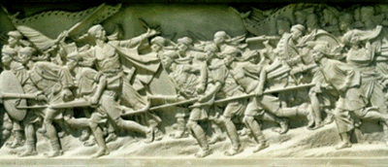
五 太平天国运动的评价
人民英雄纪念碑金田起义浮雕
面对外敌侵略，中国人民始终没有放弃过反抗斗争，才避免了沦为殖民地的命运。这种不屈不挠的斗争精神永远激励着每一个中国人！

Slide 38
结合太平天国运动发生的时代和太平天国的斗争，说说太平天国运动的新特点。
太平天国运动发生在中国反殖民地半封建化的进程中，反封建的同时，反外来侵略，客观上承担起了民主革命的任务，揭开了中国民主革命的序幕。
向西方学习，首先提出发展资本主义的设想。

Slide 39
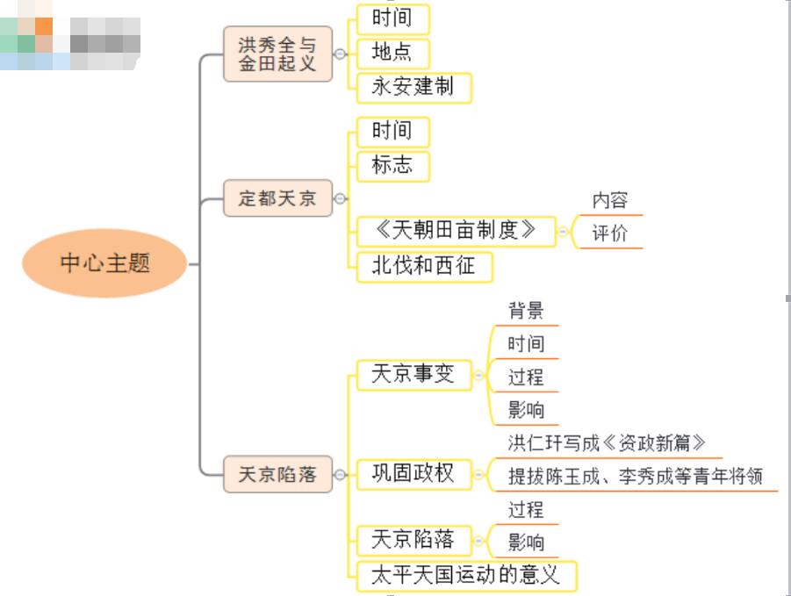

Slide 40
总结提升
太平天国运动
农民阶级局限
肩负反封建反侵略的双重革命任务
民族矛盾
主观
战略失误
起因
进程
败因
阶级矛盾
客观：
中外势力的联合镇压
《天朝田亩制度》
《资政新篇》
提出了带有资本主义色彩的方案
新特点

Slide 41
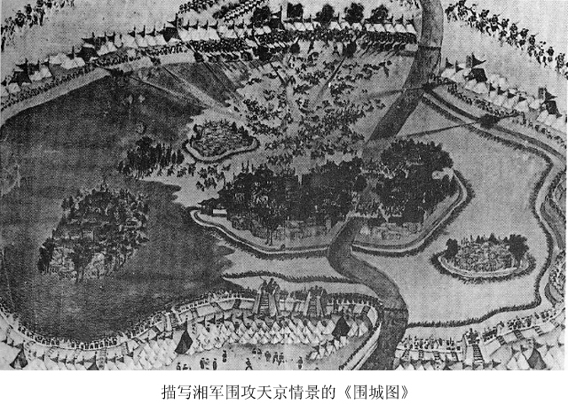
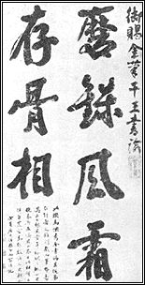
太平天国的失败
洪仁玕手书“磨炼风霜存骨相”几个字以及革命遗诗一首，表现了大无畏的英勇气概。

